Slide 1
NHIỆT LIỆT CHÀO MỪNG
CÁC EM ĐẾN VỚI
BÀI HỌC MÔN LỊCH SỬ!

Slide 2
BÀI 18:
VIỆT NAM TỪ NĂM 1965
ĐẾN NĂM 1975

Slide 3
NỘI DUNG BÀI HỌC
Những thắng lợi quân sự tiêu biểu của nhân dân Việt Nam trong kháng chiến chống Mỹ (1965 - 1973)
-I-
Miền Bắc vừa chiến đấu chống chiến tranh phá hoại, vừa sản xuất và làm nghĩa vụ hậu phương (1965 - 1973)
-II-

Slide 4
NỘI DUNG BÀI HỌC
Hoàn thành giải phóng miền Nam, thống nhất đất nước (1973 - 1975)
-III-
Nguyên nhân thắng lợi và ý nghĩa lịch sử của cuộc kháng chiến chống Mỹ, cứu nước (1954 - 1975)
-IV-

Slide 5
-IV-
NGUYÊN NHÂN THẮNG LỢI, Ý NGHĨA LỊCH SỬ CỦA CUỘC KHÁNG CHIẾN CHỐNG MỸ, CỨU NƯỚC (1954 – 1975)

Slide 6
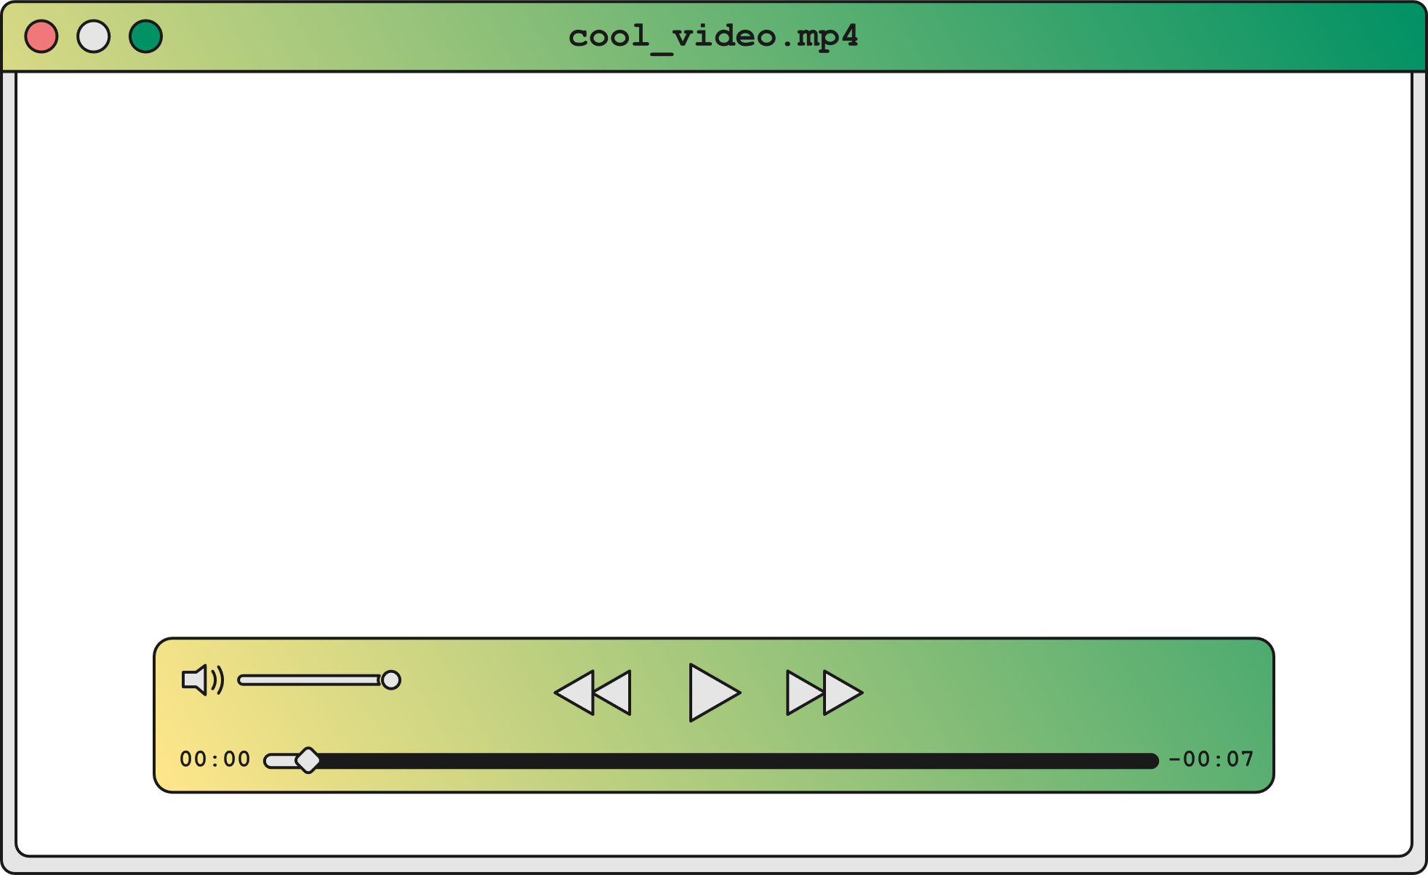



Em có cảm nhận gì sau khi nghe bài hát?

Slide 7
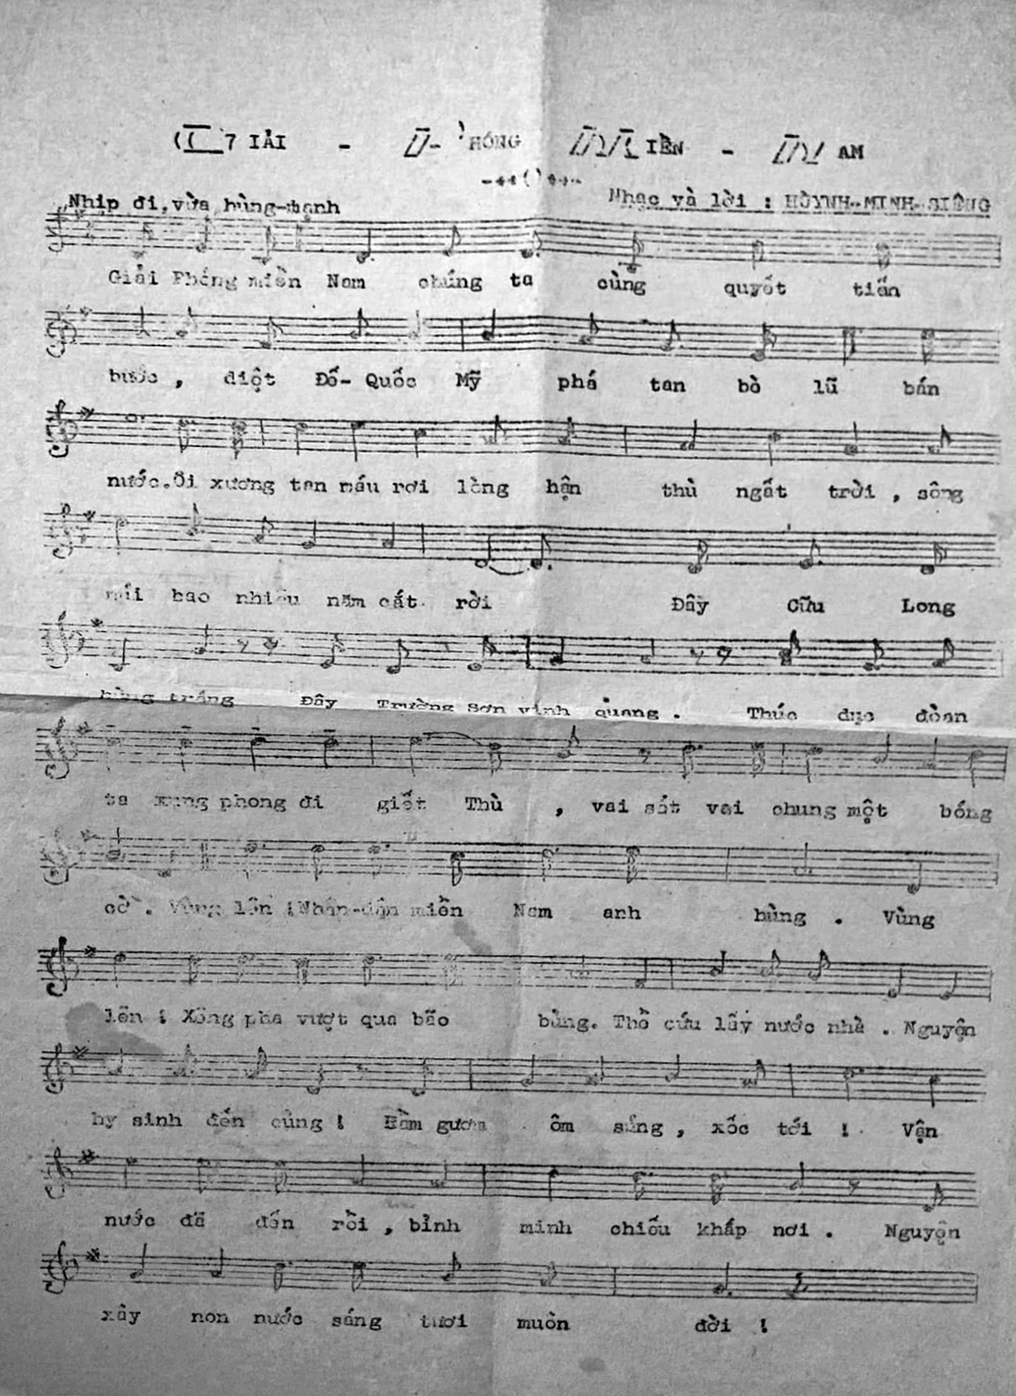
Giải phóng miền Nam
Nhạc và lời: Huỳnh Văn Tiểng.
Nội dung: Thể hiện được tình đoàn kết, gắn bó chung thủy của nhân dân miền Nam và cả nước, cùng chung chiến hào đánh đuổi quân xâm lược vì mục tiêu hòa bình, độc lập, thống nhất non sông.

Slide 8
Giải phóng miền Nam
Bài hát được kết thúc với niềm tin chiến thắng và tương lai tươi sáng của dân tộc:
“Vận nước đã đến rồi, bình minh chiếu khắp nơi.
Nguyện xây non nước sáng tươi muôn đời”.

Slide 9


Chia lớp thành 4 nhóm, khai thác Tư liệu 18.20 – 18.25, thông tin mục 4 SGK tr.102 – 103 và thực hiện nhiệm vụ sau:
THẢO LUẬN NHÓM
Nhóm chẵn: Dựa vào sơ đồ 18.20 và các tư liệu 18.21, 18.22, 18.23, hãy trình bày nguyên nhân thắng lợi của cuộc kháng chiến chống Mỹ, cứu nước.
Nhóm lẻ: Thắng lợi của cuộc kháng chiến chống Mỹ, cứu nước của nhân dân Việt Nam có ý nghĩa quan trọng như thế nào đối với lịch sử dân tộc và thế giới?

Slide 10
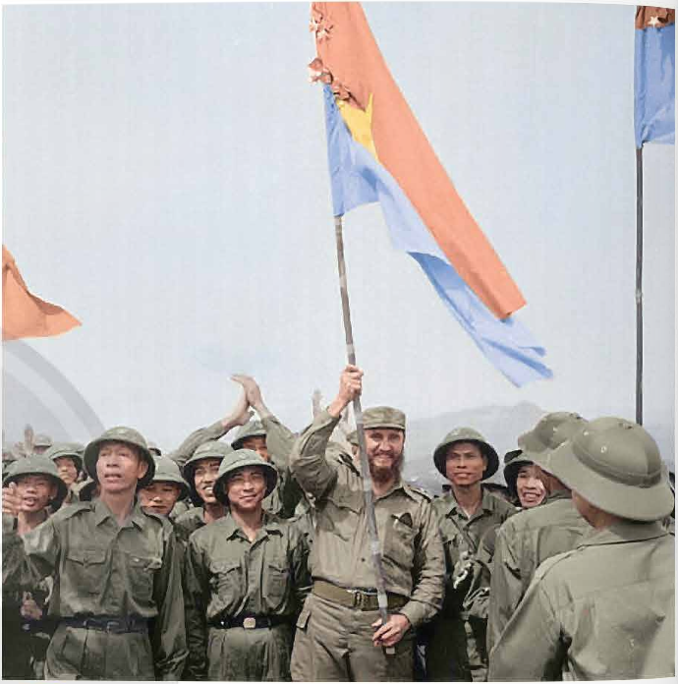
TƯ LIỆU: Đại tướng Võ Nguyên Giáp ghi lại trên tấm bản đồ của Bộ Tổng tham mưu quân đội Sài Gòn khi ông vào Sài Gòn đầu tháng 5 - 1975: “…vũ khí, kĩ thuật Mỹ, dù hiện đại đến đâu, cùng không thể cứu kẻ thù khỏi thất bại. Quyết định thắng lợi là con người Việt Nam yêu nước, dũng cảm, thông minh”.
(Trần Thái Bình, Võ Nguyên Giáp - Hào khí trăm năm, NXB Trẻ, Thành phố Hồ Chí Minh, 2011, trang 372)
Hình 18.22. Chủ tịch Cu-ba Phi-đen Cát-xtơ-rô tại chiến trường Quảng Trị, tháng 9 - 1973

Slide 11
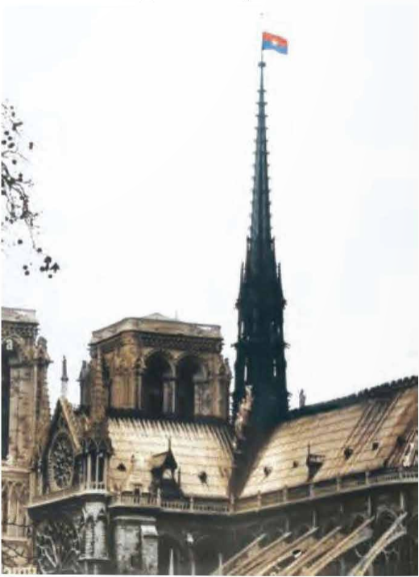
TƯ LIỆU: “Chiến tranh Việt Nam đã kết thúc với thắng lợi của lực lượng giải phóng, điều đó có thể khẳng định, thời mà các nước lớn dùng sức mạnh để bóp nghẹt chủ nghĩa dân tộc đã chấm dứt”.
(Tờ báo A-sa-hi Sim-bun (Asashi Shimbun) của
Nhật Bản, số ra ngày 1 - 5 – 1975)
Hình 18.22. Ngày 19 - 1 - 1969, lá cờ của Mặt trận Dân tộc Giải phóng miền Nam Việt Nam tung bay trên nóc nhà thờ Đức Bà Pa-ri (Pháp)

Slide 12
TƯ LIỆU: “Năm tháng sẽ trôi qua, nhưng thắng lợi của nhân dân ta trong sự nghiệp chống Mỹ, cứu nước mãi mãi được ghi vào lịch sử dân tộc ta như một trong những trang chói lọi nhất, một biểu tượng sáng ngời về sự toàn thắng của chủ nghĩa anh hùng cách mạng và trí tuệ con người và đi vào lịch sử thế giới như một chiến công vĩ đại của thế kỉ XX, một sự kiện có tầm quan trọng quốc tế to lớn và có tính thời đại sâu sắc”.
(Văn kiện Đảng toàn tập, Tập 37, NXB Chính trị quốc gia, 2004, tr. 457)

Slide 13
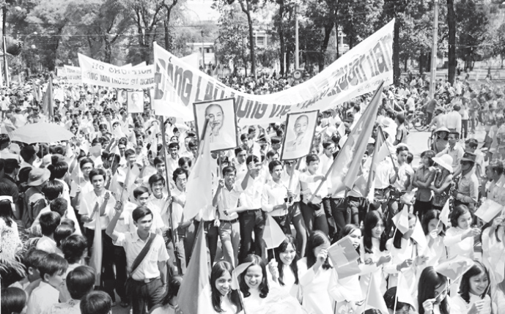
TƯ LIỆU: “Chúng ta đã đánh giá thấp sức mạnh của chủ nghĩa dân tộc thúc đẩy một dân tộc (trong trường hợp này là Bắc Việt Nam và Việt Cộng) đấu tranh và hi sinh cho lí tưởng và các giá trị của nó”.
(Rô-bớt Mắc-na-ma-ra, Nhìn lại quá khứ - Tấm thảm kịch và bài học về Việt Nam, NXB Chính trị quốc gia, Hà Nội, 1995, tr.88)
Nhân dân Sài Gòn diễu hành
mừng thành phố được giải phóng (15/5/1975)

Slide 14
Hình 18.22. Chủ tịch Cu-ba Phi-đen Cát-xtơ-rô tại chiến trường Quảng Trị, tháng 9 - 1973 và câu nói nổi tiếng “Vì Việt Nam, Cu-ba sẵn sàng hiến dâng cả máu của mình”
Hình 18.23. Ngày 19 - 1 - 1969, lá cờ của Mặt trận Dân tộc Giải phóng miền Nam Việt Nam tung bay trên nóc nhà thờ Đức Bà Pa-ri (Pháp)

Slide 15

1. Nguyên nhân thắng lợi
* Nguyên nhân chủ quan
Sự lãnh đạo sáng suốt của Đảng với đường lối chính trị, quân sự độc lập, tự chủ.
Nhân dân hai miền đoàn kết, giàu lòng yêu nước, lao động cần cù, chiến đấu dũng cảm.
Hậu phương miền Bắc lớn mạnh, đáp ứng kịp thời các yêu cầu của cuộc chiến đấu ở hai miền.

Slide 16
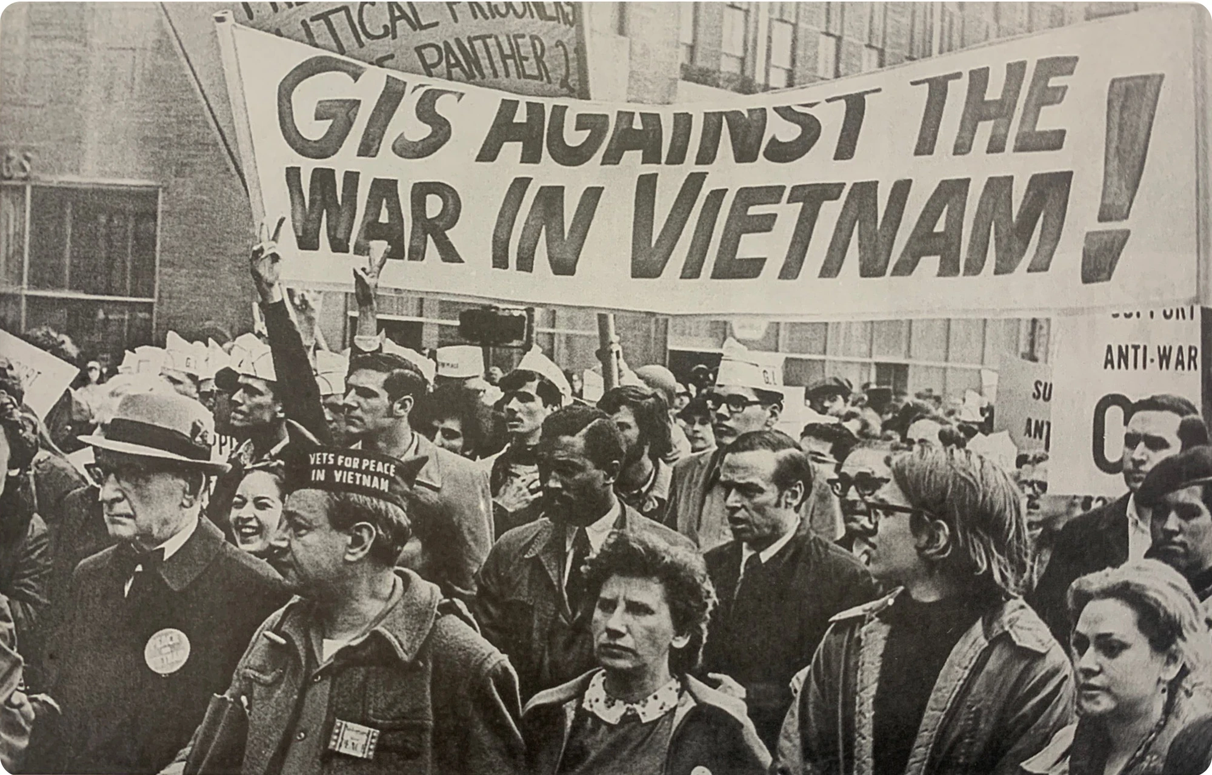
1. Nguyên nhân thắng lợi
* Nguyên nhân khách quan
Sự đồng tình, ủng hộ giúp đỡ to lớn của các lực lượng cách mạng, hòa bình, dân chủ trên thế giới.
Sự phối hợp, đoàn kết giúp đỡ lẫn nhau trong đấu tranh chống kẻ thù chung nhân dân ba nước Đông Dương.
30.000 người dân Mỹ biểu tình phản đối cuộc chiến tranh xâm lược của Mỹ tại Việt Nam.

Slide 17
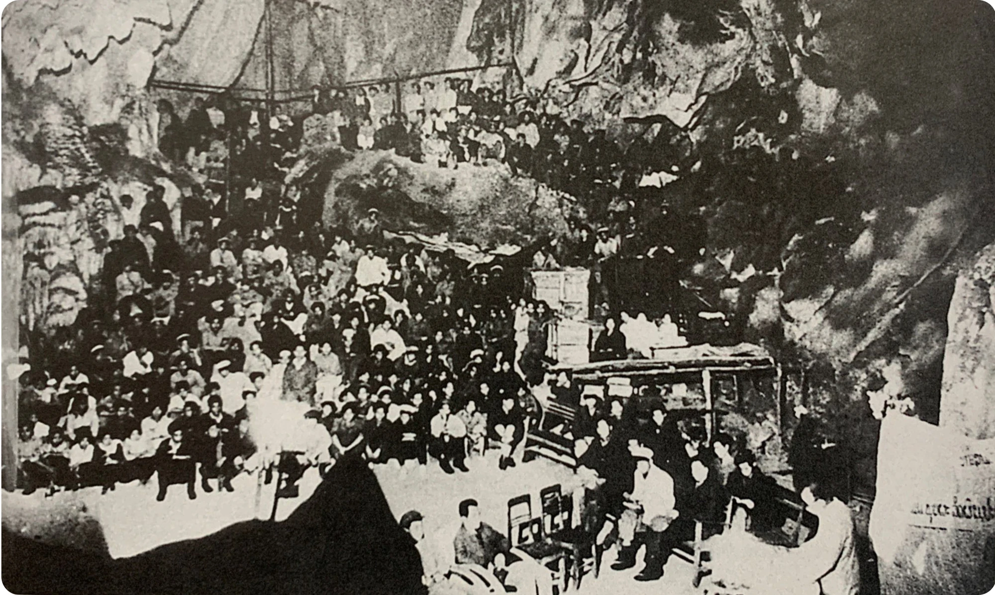
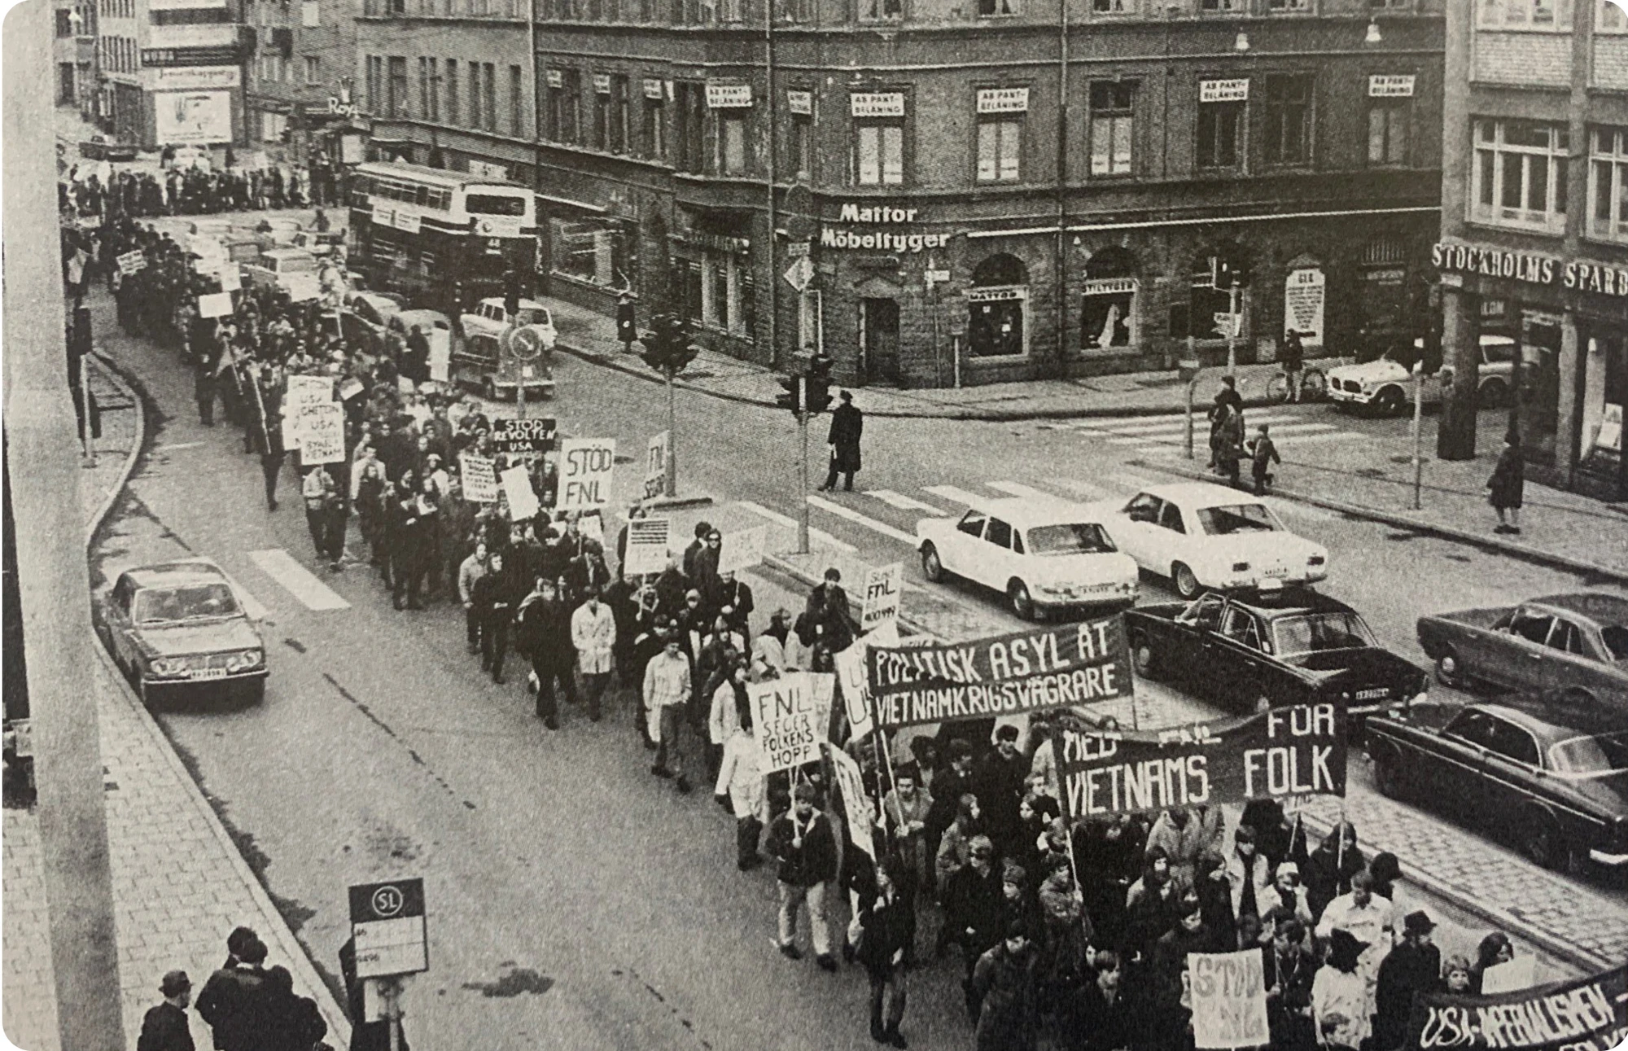
Nhân dân Lào họp trong hang núi ủng hộ Việt Nam đấu tranh giải phóng dân tộc.
Nhân dân thủ đô Stockhom (Thụy Điển) biểu tình ủng hộ Việt Nam chống đế quốc Mỹ, ngày 13/4/1969.

Slide 18

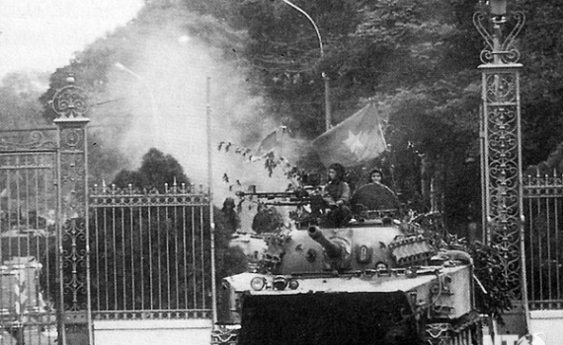
2. Ý nghĩa lịch sử
a. Trong nước
Kết thúc 21 năm chiến đấu chống Mỹ và 30 năm chiến tranh giải phóng dân tộc, bảo vệ Tổ quốc.
Hoàn thành cuộc cách mạng dân tộc dân chủ nhân dân trên phạm vi cả nước, thống nhất đất nước.
Mở ra kỉ nguyên mới trong lịch sử dân tộc.

Slide 19
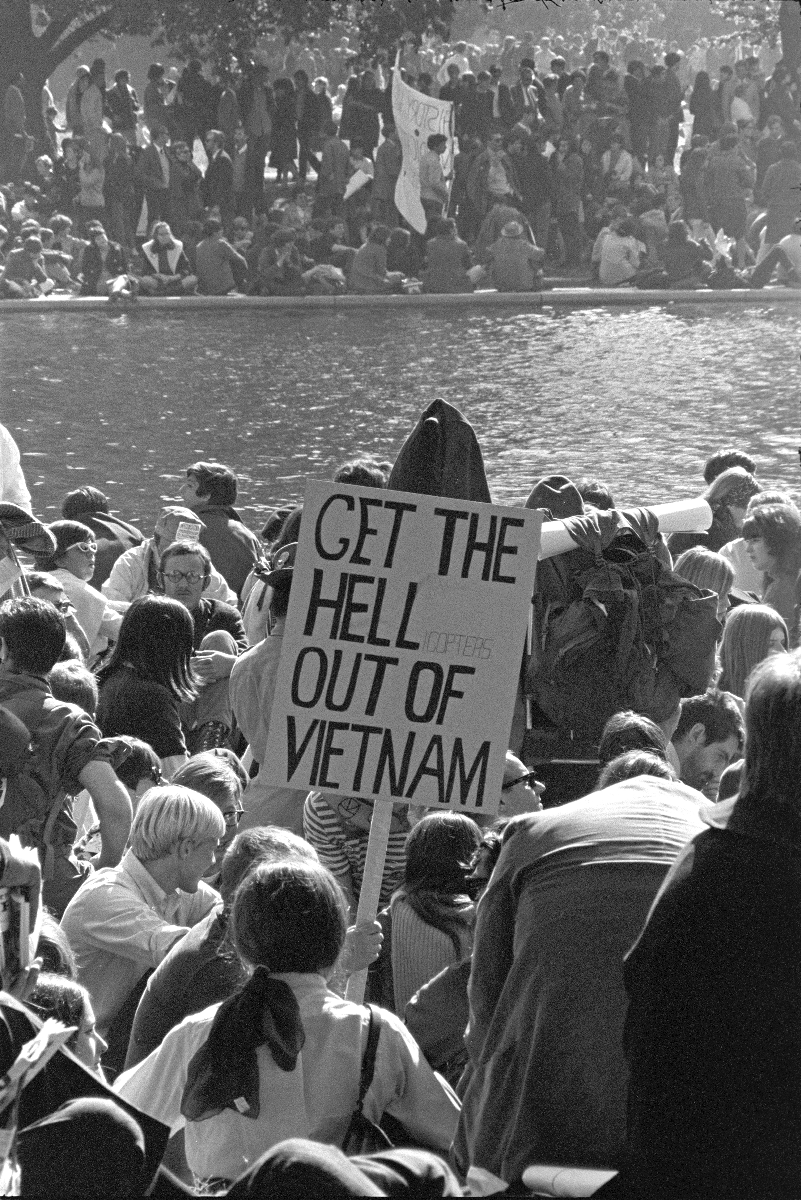
b. Quốc tế
- Tác động mạnh đến tình hình nước Mỹ và thế giới.
- Là nguồn cổ vũ to lớn đối với phong trào cách mạng thế giới, nhất là phong trào giải phóng dân tộc.

Slide 20

Ý nghĩa lịch sử ngày 30/4/1975

Slide 21

Theo em, nguyên nhân quan trọng dẫn đến thắng lợi của cuộc kháng chiến chống Mỹ, cứu nước là gì? Vì sao?
Đảng lãnh đạo nhân dân cả nước tiến hành đồng thời cách mạng xã hội chủ nghĩa ở miền Bắc và cách mạng dân tộc dân chủ nhân dân ở miền Nam đã tạo nên khối đoàn kết hai miền, tạo sức mạnh tổng hợp làm nên chiến thắng.

Slide 22


TRẢ LỜI CÂU HỎI
Em hãy nêu trách nhiệm của người học sinh đối với đất nước.

Slide 23

Trách nhiệm của học sinh
Giữ mối quan hệ gắn bó với gia đình, bạn bè, địa phương và hướng về cội nguồn.
Thực hiện tốt mọi chủ trương, chính sách của Đảng và pháp luật của Nhà nước.
Trung thành với Tổ quốc, với chế độ xã hội chủ nghĩa

Slide 24
Tích cực tham gia các hoạt động an ninh, quốc phòng ở địa phương
Đăng kí tham gia huấn luyện nghĩa vụ quân sự khi đến tuổi, sẵn sàng lên đường làm nghĩa vụ bảo vệ Tổ quốc.
Cảnh giác trước âm mưu chia rẽ, xuyên tạc của các thế lực thù địch; phê phán lên án những hành vi chống phá.

Slide 25
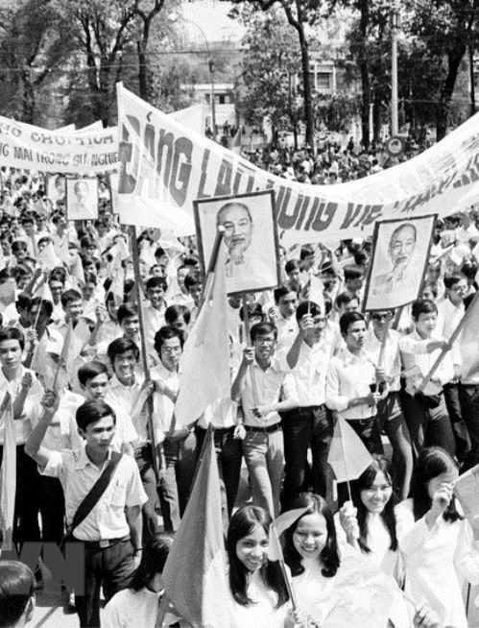
KẾT LUẬN
Thắng lợi của cuộc kháng chiến chống Mỹ, cứu nước là biểu tượng sáng ngời về sự toàn thắng của chủ nghĩa anh hùng cách mạng; đi vào lịch sử thế giới như một chiến công vĩ đại của thế kỉ XX. Việc thua cuộc trong chiến tranh ở Việt Nam được coi là thất bại lớn nhất trong lịch sử hơn 200 năm của nước Mỹ.

Slide 26
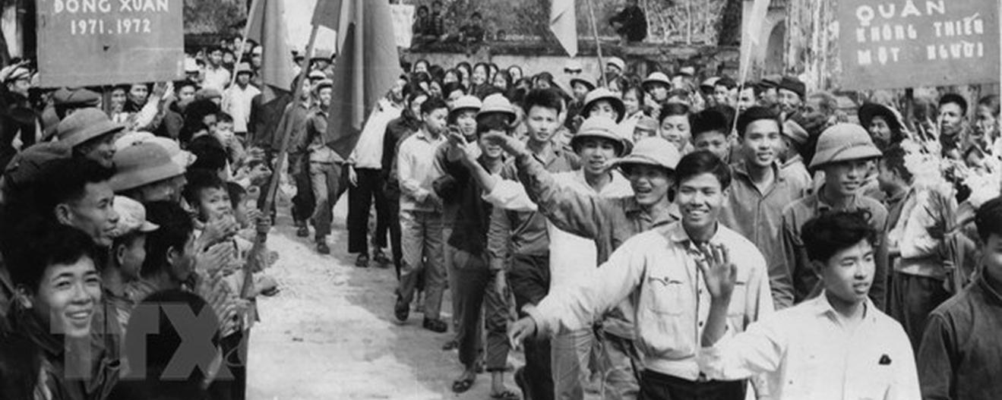
LUYỆN TẬP

Slide 27
Câu 1: Khi thất bại “Chiến tranh đặc biệt”, Mỹ tiến hành thực hiện chiến lược nào?
A. “Chiến tranh đơn phương”.
C. “Chiến tranh cục bộ”.
C. “Chiến tranh cục bộ”.
B. “Chiến tranh đặc biệt”.
D. “Việt Nam hóa chiến tranh”.

Slide 28
Câu 2: Căn cứ quân sự của quân đội Mỹ trong chiến lược
“Chiến tranh cục bộ” ở đâu?
A. Sài Gòn.
C. Hà Nội.
B. Núi Thành.
B. Núi Thành.
D. Tây Nguyên.

Slide 29
Câu 3: Mỹ tiến hành chiến tranh phá hoại miền Bắc lần thứ nhất trong khoảng thời gian nào?
C. 1965 – 1968.
A. 1954 – 1960.
C. 1965 – 1968.
B. 1960 – 1965.
D. 1969 – 1973.

Slide 30
Câu 4: Hướng tiến công chính của Mỹ trong đợt phản công chiến lược mùa khô lần thứ nhất (1965 – 1966) là
A. Đông Nam Bộ, Liên Khu V.
A. Đông Nam Bộ, Liên Khu V.
C. Tây Nam Bộ, Liên Khu V.
B. Đông Nam Bộ, Tây Nguyên.
D. Nam Trung Bộ,
Tây Nguyên.

Slide 31
Câu 5: Sự kiện nào đánh dấu sự thất bại hoàn toàn của chiến lược Chiến tranh cục bộ của đế quốc Mĩ?
Chiến thắng mùa khô
1965 - 1966.
C. Cuộc Tiến công chiến lược năm 1972.
B. Chiến thắng mùa khô
1966 - 1967.
D. Cuộc Tổng tiến công và nổi dậy Xuân Mậu Thân 1968.
D. Cuộc Tổng tiến công và nổi dậy Xuân Mậu Thân 1968.

Slide 32
Câu 6: Căn cứ Dương Minh Châu nằm ở tỉnh nào?
A. Đồng Nai.
C. Bình Phước.
B. Tây Ninh.
B. Tây Ninh.
D. Quảng Nam.

Slide 33
Câu 7: Thắng lợi nào của quân dân Việt Nam ở miền Nam đã buộc Mĩ phải tuyên bố “phi Mĩ hóa” chiến tranh xâm lược?
A. Cuộc Tiến công chiến lược năm 1972.
C. Trận “Điện Biên Phủ trên không” năm 1972.
B. Cuộc Tổng tiến công và nổi dậy Xuân 1968.
B. Cuộc Tổng tiến công và nổi dậy Xuân 1968.
D. Cuộc Tổng tiến công và nổi dậy Xuân 1975.

Slide 34
Câu 8: Ai là Tổng thống cuối cùng của Chính phủ Sài Gòn ?
A. Nguyễn Văn Thiệu.
C. Trần Văn Hương.
B. Nguyễn Cao Kì.
D. Dương Văn Minh.
D. Dương Văn Minh.

Slide 35
Câu 9: Mỹ tiến hành chiến tranh phá hoại miền Bắc lần thứ nhất không nhằm mục đích nào sau đây?
A. Phá hoại tiềm lực kinh tế, quốc phòng, xây dựng CNXH ở miền Bắc.
C. Uy hiếp tinh thần, làm lung lay ý chí chống Mĩ của nhân dân hai miền.
B. Ngăn chặn sự chi viện từ bên ngoài vào miền Bắc và từ miền Bắc vào miền Nam.
D. Cứu nguy cho chiến lược “Chiến tranh cục bộ” và tạo thế mạnh trên bàn đàm phán.
D. Cứu nguy cho chiến lược “Chiến tranh cục bộ” và tạo thế mạnh trên bàn đàm phán.

Slide 36
Câu 10: Điều khoản nào của Hiệp định Pari năm 1973 có ý nghĩa quyết định đối với sự phát triển của cuộc kháng chiến chống Mĩ, cứu nước?
A. Hai bên ngừng bắn và giữ nguyên vị trí ở miền Nam.
C. Các bên thừa nhận thực tế ở miền Nam có hai chính quyền.
D. Hoa Kì rút hết quân viễn chinh và quân các nước đồng minh.
B. Nhân dân miền Nam tự quyết định tương lai chính trị.
D. Hoa Kì rút hết quân viễn chinh và quân các nước đồng minh.

Slide 37
Câu 11: Ý nghĩa nào dưới đây không phải của cuộc tổng tiến công
chiến lược 1972?
A. Mở ra một bước ngoặt cho cuộc kháng chiến chống Mĩ, cứu nước.
C. Buộc Mĩ ngừng ngay cuộc ném bom đánh phá miền Bắc trong 12 ngày đêm.
C. Buộc Mĩ ngừng ngay cuộc ném bom đánh phá miền Bắc trong 12 ngày đêm.
B. Giáng một đòn mạnh mẽ vào quân ngụy và quốc sách “bình định” của “Việt Nam hoá” chiến tranh.
D. Buộc Mĩ tuyên bố “Mĩ hoá” trở lại chiến tranh xâm lược, thừa nhận sự thất bại của chiến lược “Việt Nam hoá” chiến tranh.

Slide 38
Câu 12: Ý nghĩa lịch sử to lớn nhất của cuộc Tiến công chiến lược
năm 1972 là gì?
A. Giáng đòn nặng nề vào chiến lược “Việt Nam hóa chiến tranh”.
C. Làm phá sản về cơ bản chiến lược “Việt Nam hóa chiến tranh”.
A. Giáng đòn nặng nề vào chiến lược “Việt Nam hóa chiến tranh”.
B. Làm phá sản hoàn toàn chiến lược “Việt Nam hóa chiến tranh”.
D. Làm lung lay ý chí xâm lược của Mỹ.

Slide 39
Câu 13: “Chiến tranh cục bộ” khác “Chiến tranh đặc biệt” ở điểm nào?
C. “Chiến tranh cục bộ” chủ yếu được tiến hành bằng lực lượng quân viễn chinh Mĩ.
A. “Chiến tranh cục bộ” là hình thức chiến tranh của chủ nghĩa thực dân mới.
C. “Chiến tranh cục bộ” chủ yếu được tiến hành bằng lực lượng quân viễn chinh Mĩ.
B. “Chiến tranh cục bộ” được tiến hành dưới sự chỉ đạo của hệ thống cố vấn Mĩ.
D. “Chiến tranh cục bộ” sử dụng vũ khí và phương tiện chiến tranh do Mĩ cung cấp.

Slide 40
Câu 14: Bài hát nào vang lên ngay sau lời tuyên bố đầu hàng của Tổng thống Dương Văn Minh?
A. Tiến về Sài Gòn.
C. Như có Bác Hồ trong ngày vui đại thắng.
B. Nối vòng tay lớn.
D. Tiến quân ca.
B. Nối vòng tay lớn.

Slide 41
Câu 15: Điểm giống nhau cơ bản của ba chiến lược “Chiến tranh đặc biệt”, “Chiến tranh cục bộ” và “Việt Nam hóa chiến tranh” là gì?
A. Loại hình chiến tranh xâm lược thực dân kiểu mới của Mỹ.
C. Tiến hành bằng quân đội Mỹ.
A. Loại hình chiến tranh xâm lược thực dân kiểu mới của Mỹ
B. Tiến hành bằng quân đội đồng minh của Mĩ.
D. Mĩ đưa quân đội đến tham chiến trực tiếp.

Slide 42
Câu 16: Ý nghĩa quan trọng nhất của chiến thắng Vạn Tường (1965) là gì?
C. Chứng tỏ quân dân miền Nam hoàn toàn có khả năng đánh bại chiến lược “chiến tranh cục bộ”.
A. Tiêu diệt một bộ phận sinh lực địch.
C. Chứng tỏ quân dân miền Nam hoàn toàn có khả năng đánh bại chiến lược “chiến tranh cục bộ”.
B. Mở đầu cao trào “Tìm Mĩ mà đánh, lùng ngụy mà diệt” trên khắp miền Nam.
D. Là đòn phủ đầu đối với quân Mĩ và quân đồng minh khi mới vào Việt Nam.

Slide 43
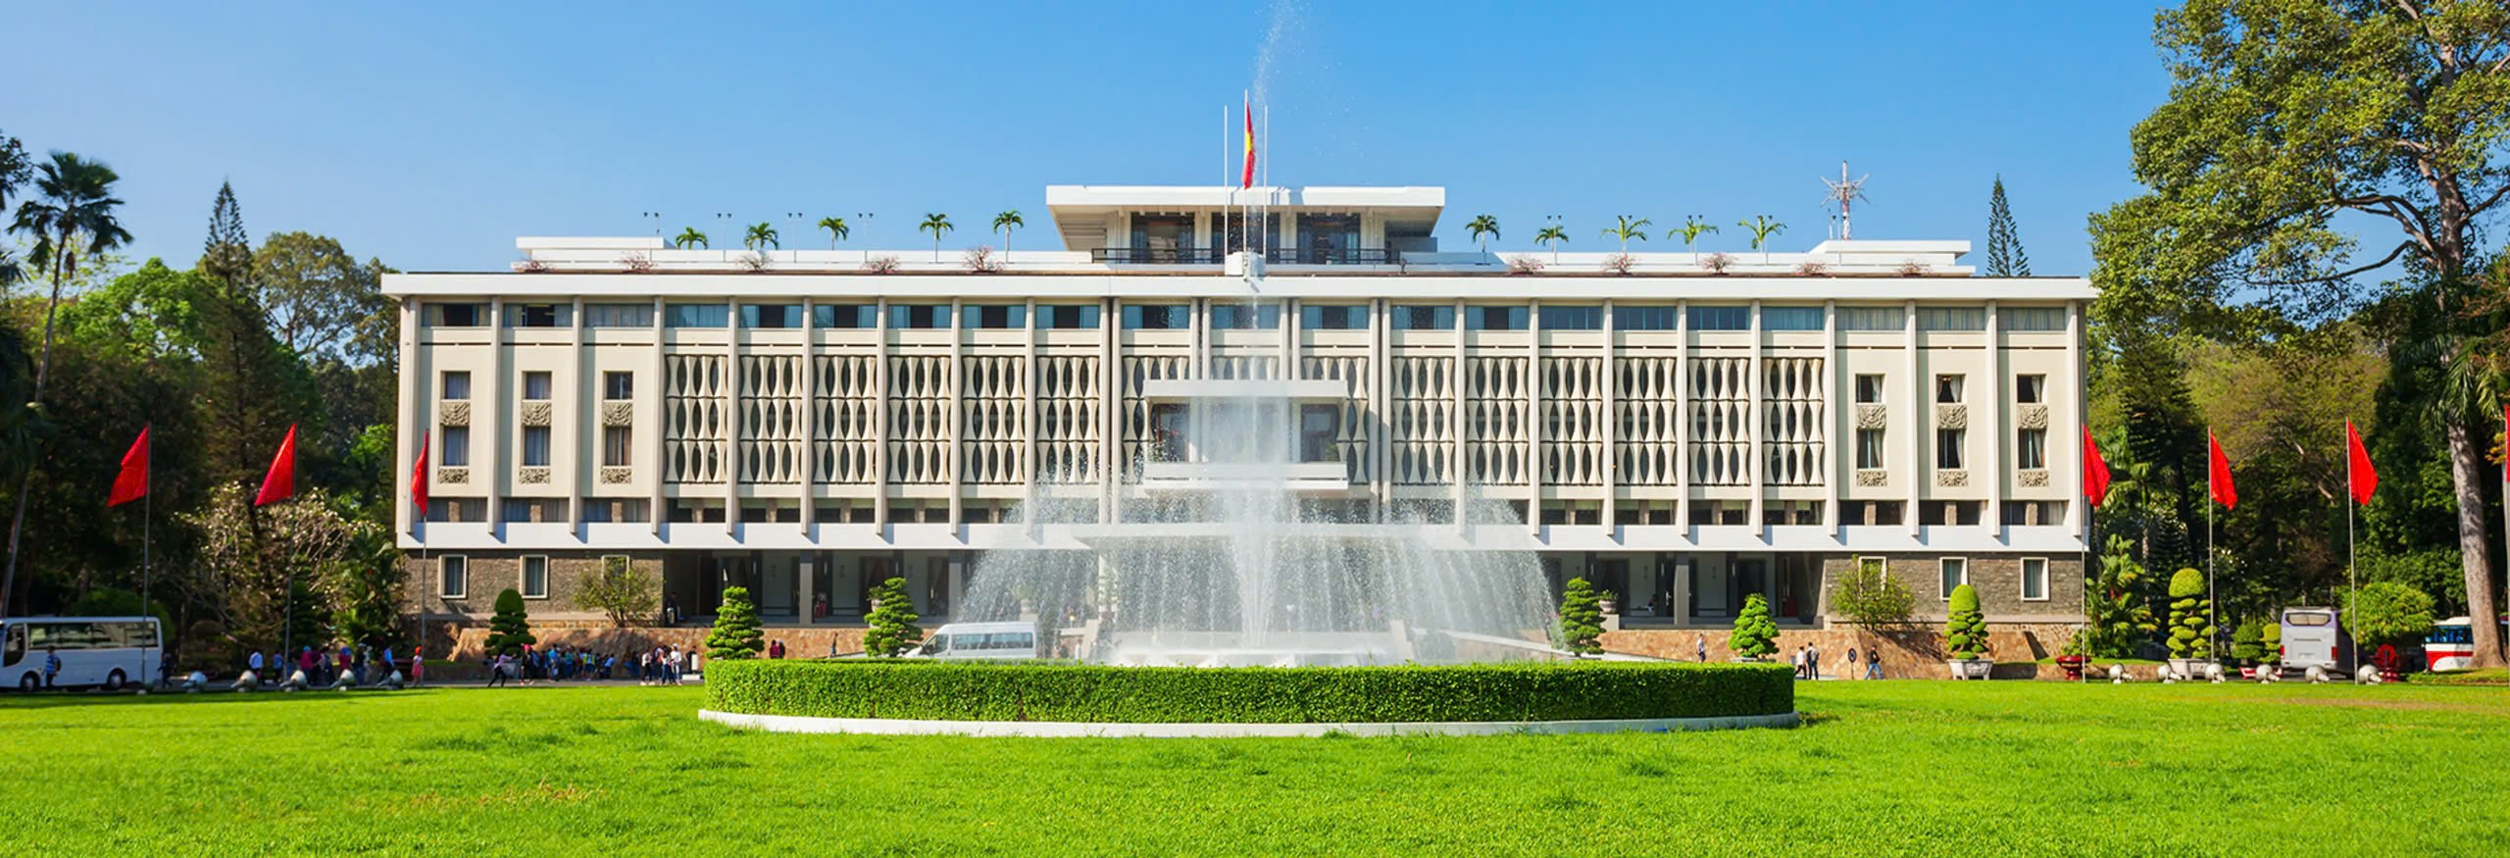
Dinh Độc Lập là di tích lịch sử quan trọng, được công nhận Di tích quốc gia đặc biệt năm 1976. Hiện nay, đây là điểm tham quan nổi tiếng và nơi hội họp, tiếp khách của lãnh đạo trung ương và thành phố.

Slide 44
TỰ LUẬN
Nhiệm vụ: Hãy lập bảng hệ thống các thắng lợi tiêu biểu của quân dân miền Nam trong giai đoạn 1965-1975.
Giai đoạn | Thắng lợi tiêu biểu của quân dân miền Nam
1965 - 1968
1969 - 1973
1973 - 1975

Slide 45
Giai đoạn | Thắng lợi tiêu biểu của quân dân miền Nam
1965 - 1968
1969 - 1973
1973 - 1975
- Chiến thắng Vạn Tường (1965).
- Đập tan 2 cuộc phản công chiến lược của Mỹ trong 2 mùa khô (1965 - 1966 và 1966 - 1967).
- Thắng lợi trong Tổng tiến công và nổi dậy Xuân Mậu Thân (1968).
- Thành lập Chính phủ cách mạng lâm thời Cộng hòa miền Nam Việt Nam.
- Triệu tập Hội nghị cấp cao 3 nước Đông Dương.
- Thắng lợi trong cuộc tiến công chiến lược (1972).
- Chiến thắng Đường 14-Phước Long.
- Thắng lợi trong cuộc Tổng tiến công và nổi dậy Xuân 1975.

Slide 46
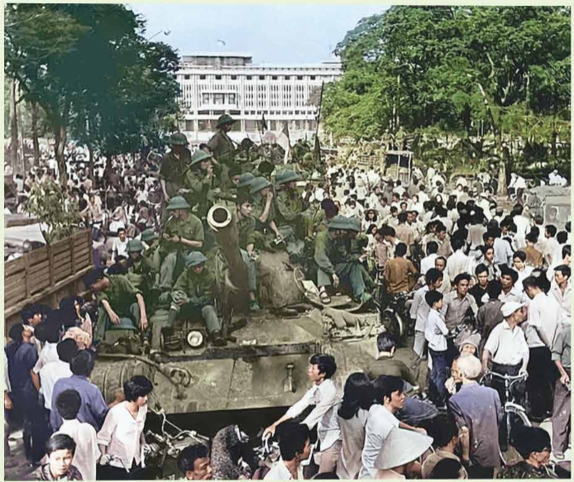
VẬN DỤNG
Dựa vào kiến thức đã học trong bài, đọc tư liệu 18.17 và quan sát bức ảnh lịch sử bên cạnh, hãy:
Nêu chi tiết trong ảnh tư liệu tương đồng với mô tả của báo Guardian (Anh) về ngày 30-4-1975 tại Sài Gòn.
Viết đoạn văn (khoảng 200 chữ) về chiến thắng 30-4-1975, chủ đề “Giá trị của hòa bình trong chiến thắng quân sự”.

Slide 47

HƯỚNG DẪN VỀ NHÀ
Ôn lại kiến thức đã học
Hoàn thành bài 1 phần Luyện tập và Vận dụng SGK tr.103.
Làm bài tập Bài 19 – SBT Lịch sử và Địa lí 9, phần Lịch sử.
Đọc và tìm hiểu trước Bài 19: Việt Nam từ năm 1976 đến năm 1991.

Slide 48
BÀI HỌC KẾT THÚC
CẢM ƠN CÁC EM ĐÃ
CHÚ Ý LẮNG NGHE!

